Slide 1
Инновационные решения для рельсового пути городского транспорта

Slide 2
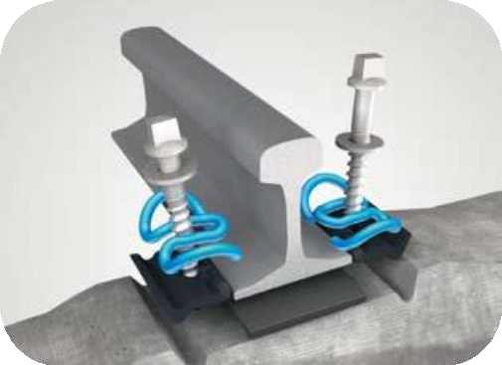
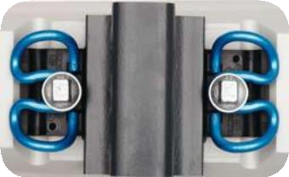
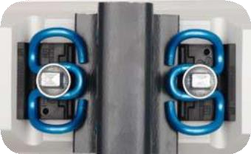
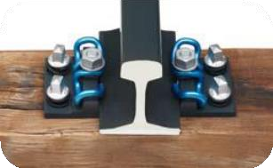
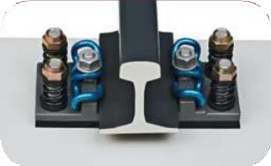
Рельсовые скрепления для верхнего строения пути
W- образное скрепление с клеммой Skl 21
Преимущества нашей продукции:
Простота монтажа
Легко инспектируется
Не требует технического обслуживания
Долговечна в эксплуатации
Эффективно снижает весь спектр
эксплуатационных расходов
Существенно минимизирует риски нарушения графиков движения
Увеличивает межремонтные сроки
По договоренности с заказчиком возможны поставки шпал со скреплениями в предмонтажном состоянии
KД или КБ скрепление с клеммой ОП105
Система скрепления 336 с клеммой ОП105

Slide 3
Инновационные путевые системы
ООО «Инновационные Путевые Системы» в партнерстве с ООО «ШВИХАГ РУС» предлагает широкий ассортимент технических решений и продукции для верхнего строения трамвайного пути, отличающихся надёжностью, долговечностью и высочайшим качеством.
Элементы стрелочных переводов и рельсовые скрепления от компании ШВИХАГ пользуются спросом во всём мире как для дорог общего пользования, высокоскоростных и большегрузных трасс, так и на метрополитене, других подземных железных дорогах и трамвайных линиях.
В течении 2022 мы полностью закончили
процесс
локализации производства
комплектующих,
разработанных
компанией ШВИХАГ, на партнеров.
производственных
площадях
российских
ООО
единственным
«Инновационные Путевые Системы» является официальным коммерческим партнером
ООО «ШВИХАГ РУС», производителя упругих рельсовых скреплений для городского рельсового транспорта.

Slide 4
Наши партнеры
ЗАО "БЕЛШПАЛА"
ООО «РЕЗИНА»
ООО "ТРИЭС"
ООО "ШВИХАГ РУС"

Slide 5
Комплексные поставки
Мы предлагаем к поставкам ассортимент железобетонных трамвайных шпал:
Шпалы ШТУ.03.01 применяют с рельсом Р65 для колеи шириной 1524 мм;
Шпалы ШТУ.03.02 применяют с рельсом РТ62 для прямых и кривых участков пути для колеи шириной 1524 мм;
Шпалы ШТУ.03.03 применяют с рельсом Ri62 (подошва рельса 180 мм) для прямых и кривых участков пути;
Шпалы ШТУ.02.01 применяют с рельсом Р65 для колеи шириной 1435 мм;
Шпалы ШТУ.02.02 применяют с рельсом РТ62 для колеи шириной 1435 мм для прямых и кривых участков пути.
Все типы шпал ШТУ можно использовать при строительстве совмещенного пути с
применением различных типов дорожного покрытия (асфальтовое покрытие, дорожные плиты и т.д.) .
Применение рельсового скрепления типа SBS W 21 предусматривает возможность регулировки ширины колеи в диапазоне ± 10 мм. Это, в свою очередь, существенно снижает трудоемкость строительства и его стоимость.
Комплексные поставки шпал со скреплениями в предмонтажном состоянии существенно сокращают сроки строительства.
По согласованию с заказчиком, шпалы могут поставляться автомобильным и ж/д транспортом.

Slide 6
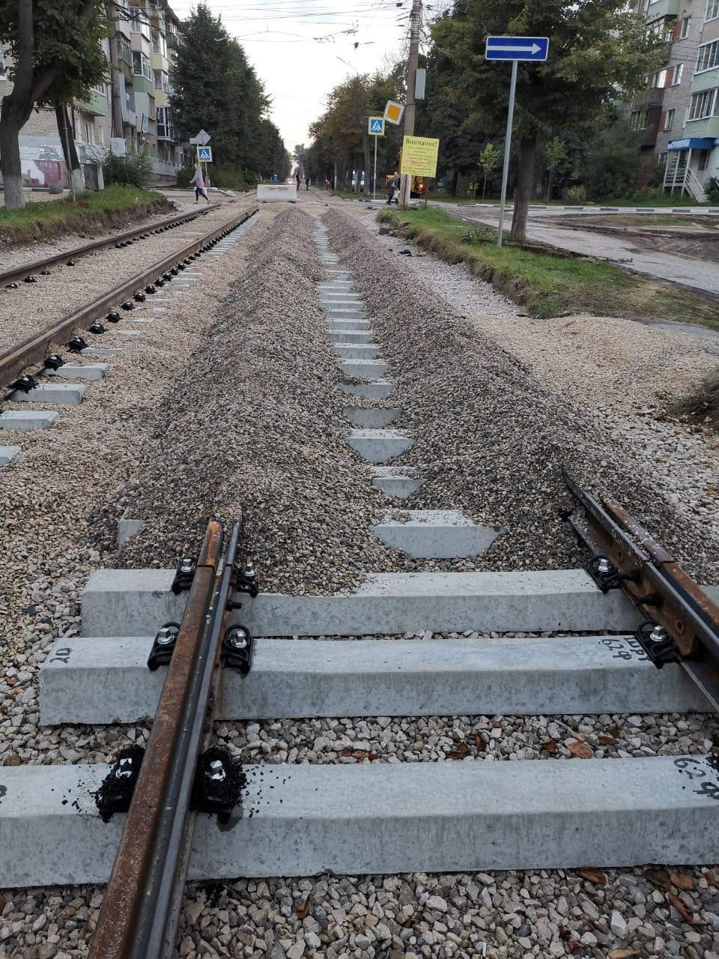
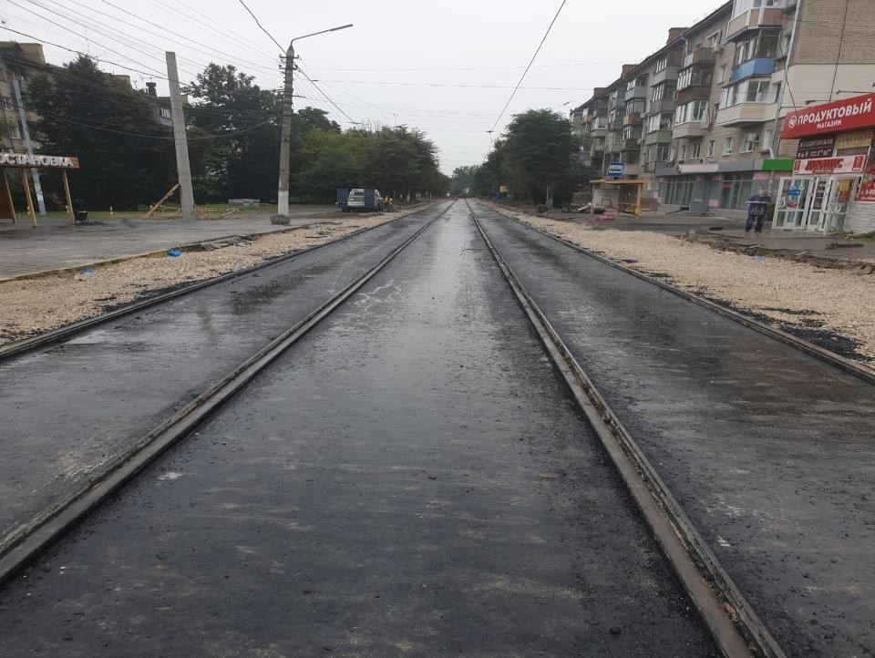
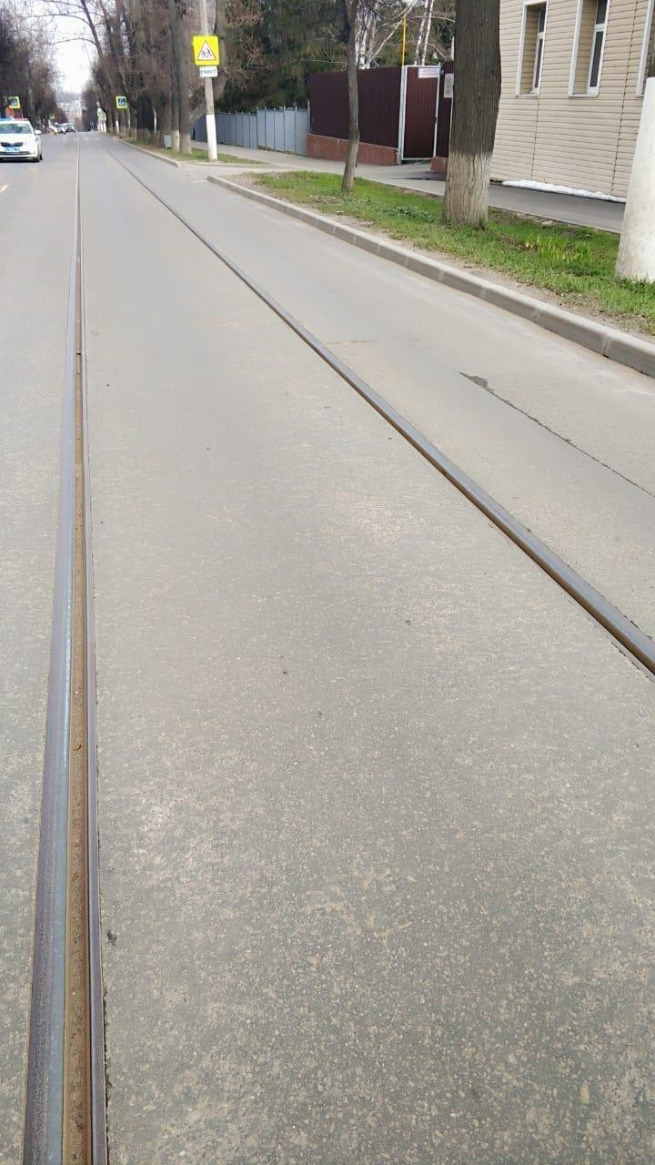
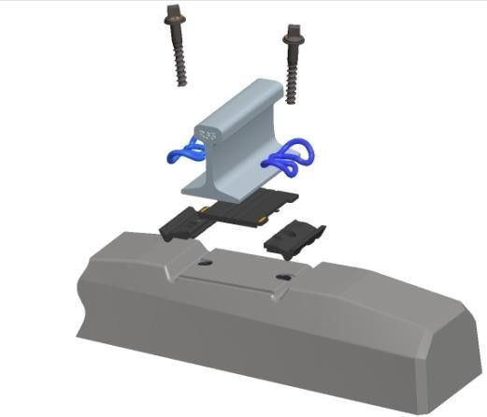
Рельсовые скрепления W21 в трамвайных путях городов России
- Не требует обслуживания
г. Тула, ул. Энгельса, 2020 г.
в процессе эксплуатации;
- Назначенный ресурс – 30 лет;

Slide 7
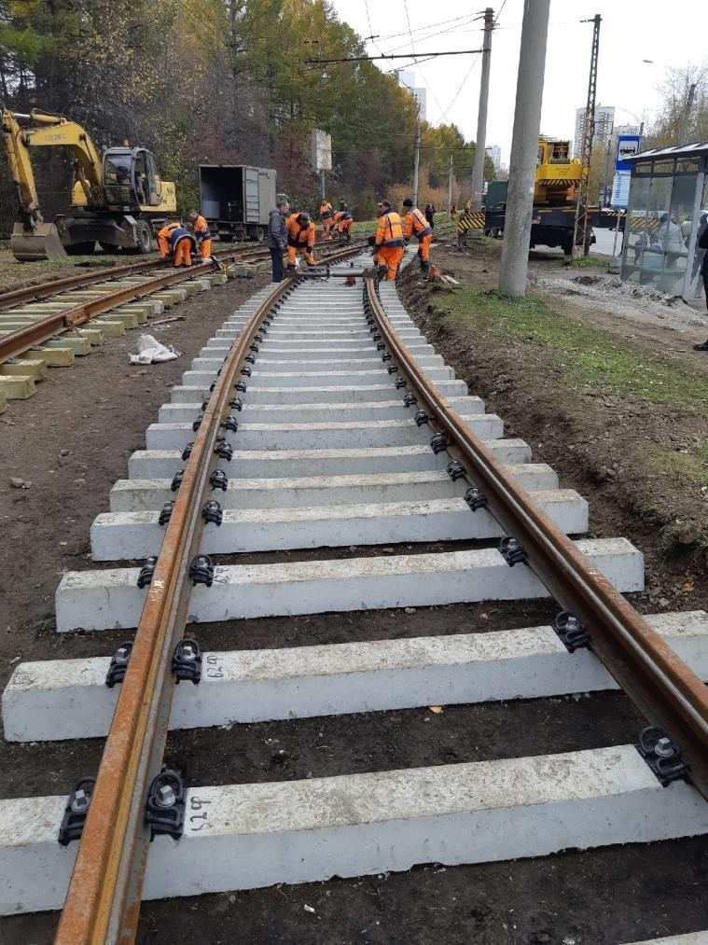
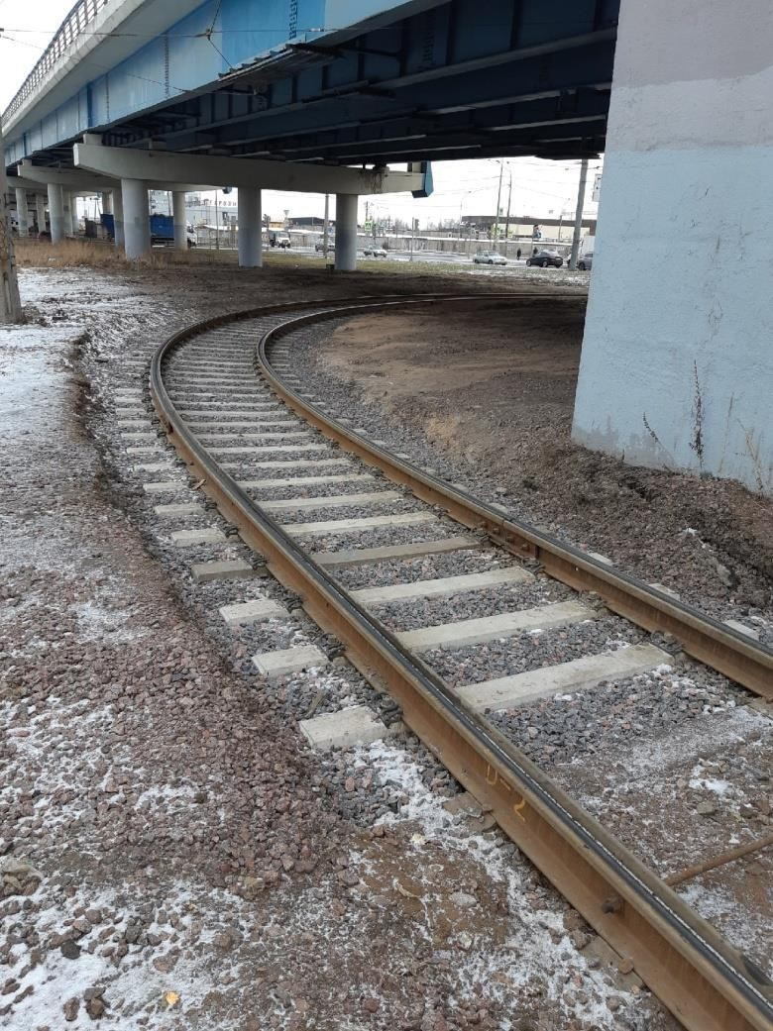
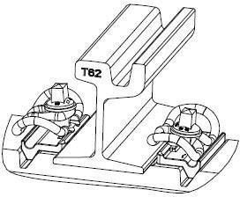
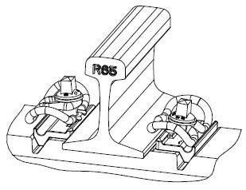
Рельсовые скрепления W21 в трамвайных путях городов России
г. Екатеринбург (кривая радиусом 86м,
в эксплуатации с 2020г.)
г. Санкт-Петербург (кривая радиусом 20м, в эксплуатации с 2019г.)

Slide 8
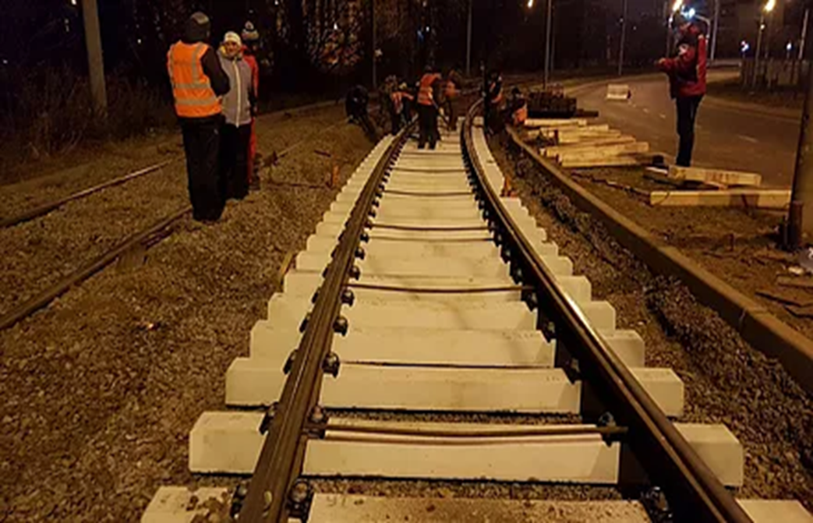
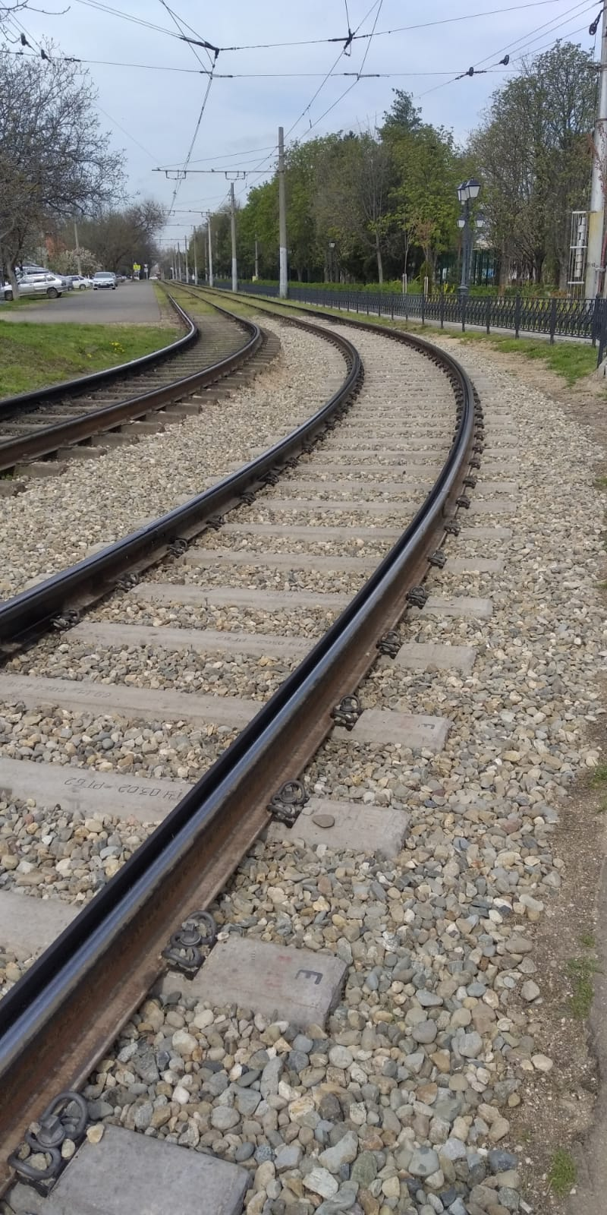
Рельсовые скрепления W21 в трамвайных путях городов России
г. Москва, ул. Живописная R90
(кривая перед ул. Новощукинской) Ноябрь 2017 г.
г. Краснодар, ул. Славянская R20
Март 2023 г.

Slide 9
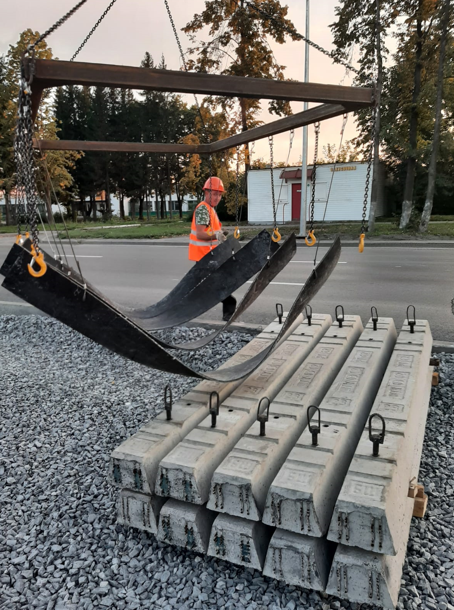
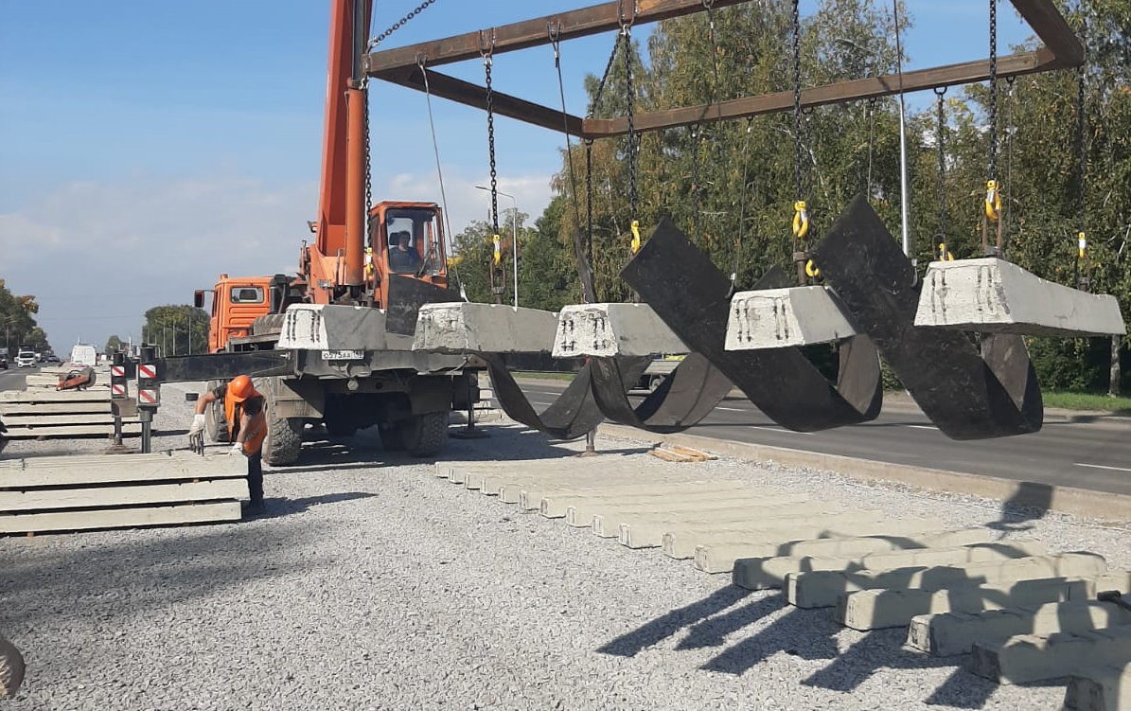
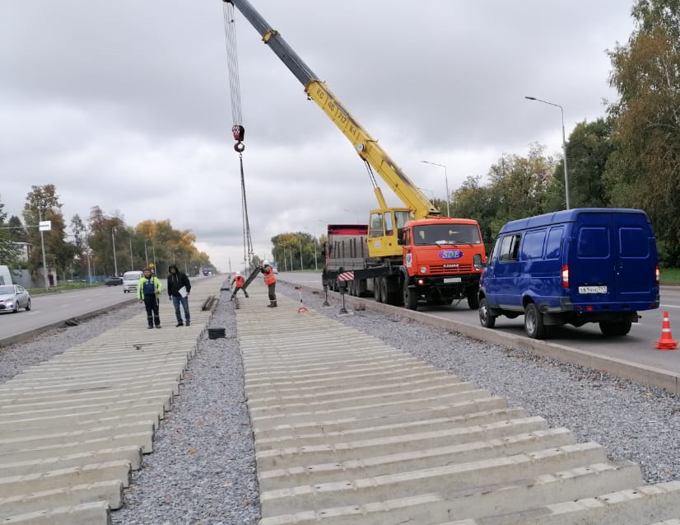
Рельсовые скрепления W21 в трамвайных путях городов России
Кемерово, укладка, сентябрь 2023

Slide 10
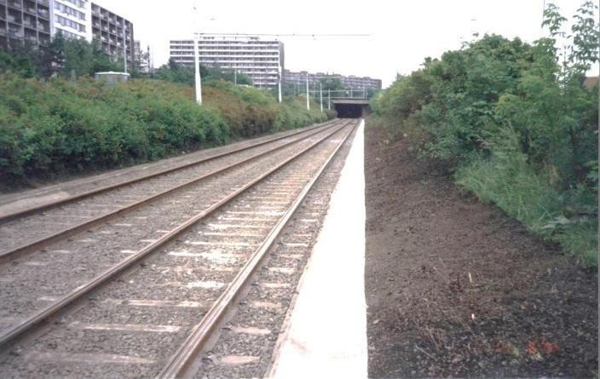
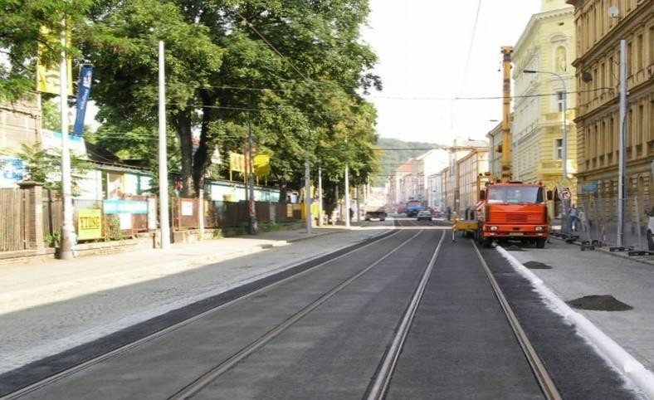
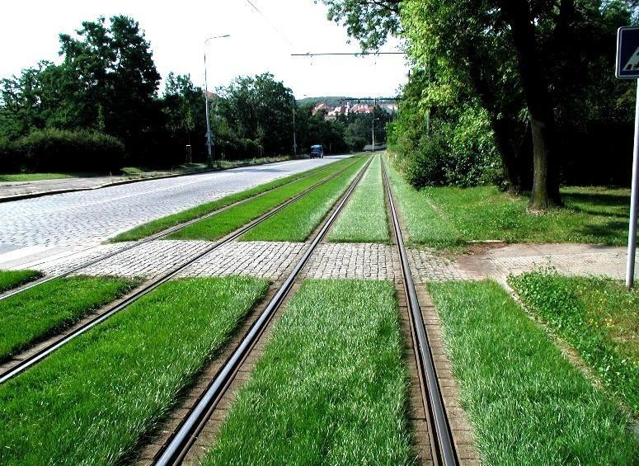
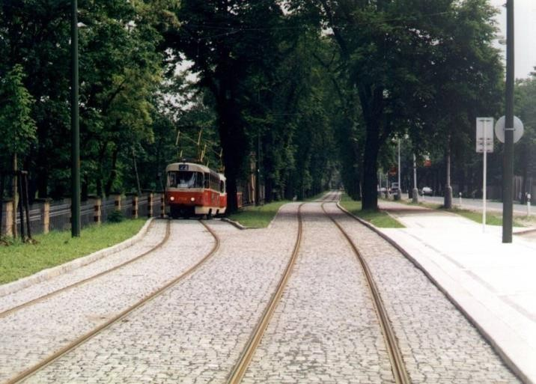
Скрепление W21
Скрепление W21 - это экологичность, индивидуальные решения для создания дружелюбной городской среды
Открытый путь
Асфальтовое покрытие
На данный момент система скреплений W21 уложена и успешно работает на трамвайных путях в Москве, Волгограде, Краснодаре, Ростове-на-Дону, Таганроге, Туле, Кемерове, Санкт-Петербурге и Саратове.
Газонное покрытие
Брусчатка

Slide 11
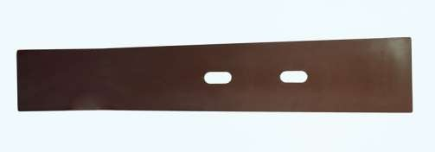
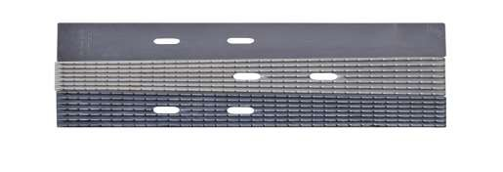
Подшпальная прокладка (ПШП)
ПШП – это упругие прокладки, изготавливаемые из полиуретановой смеси
компонентов марки «РПК ПШП», предназначенные для монтажа на основание шпал и брусьев стрелочных переводов.
Типы ПШП
ЦП 591
ЦП 613
неинтегрируемая,
монтируется на участках по технологии
производителя
интегрируемая,
монтируется на шпальном заводе в шпалу
по технологии производителя

Slide 12
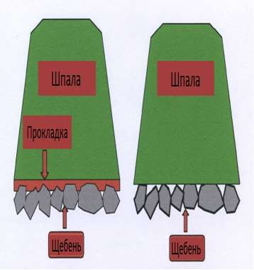
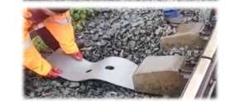
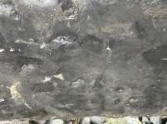
Принципы работы ПШП
Снижение нагрузки от шпал за счет её распределения
Осевые нагрузки распределяются на большее количество шпал. Что уменьшает среднюю нагрузку на балласт и земельное полотно;
Снижение прямых вибраций и уменьшение воздействия динамических сил на
балласт.ДИ КОНТАКТА С ПШП МЕЖДУ БАЛЛАСТОМ И ШПАЛОЙ
Увеличение площади контакта с пшп между балластом и шпалой
Достигается за счет уникальных свойств полиуретанового эластомера «РПК ПШП», используемого производстве ПШП. Щебенки частично вдавливаются прокладку и как следствие, снижается удельное давление на щебень.

Slide 13
Благодарим за внимание.
Наши контакты:
Тел.: +7 499 350 19 83
www.track-system.ru
email: info@track-system.ru
Офис: г. Москва, ул. Садовая-Спасская, д. 21/1, этаж 18, оф. 1808

